Slide 1
Основы
православной
культуры
4 класс

Slide 2
болювь
любовь
родители
телидиро
едит
дети

Slide 3
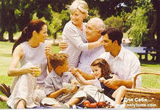
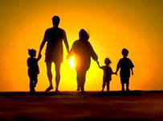
Тема:
христианская семья
семья
Цель:
узнать, что такое
христианская семья

Slide 4
Даль
Ожегов
«Ковчег -(ковать) кованый сосуд, окованный сундук, для храненья, сбереженья чего-либо».
(В.И. Даль. Толковый словарь живого великорусского языка)
«Ковчег-ларец или сосуд для хранения ценных предметов».
(С.И. Ожегов. Толковый словарь.)

Slide 5
Символы брака | Что означают?
 | вступление в брак в православии
 | знак, что жених и невеста готовы всё претерпеть ради сохранения семьи
 | знак вечности и неразрывности брачного союза
Венчание
Венцы для
венчания
Кольца

Slide 6
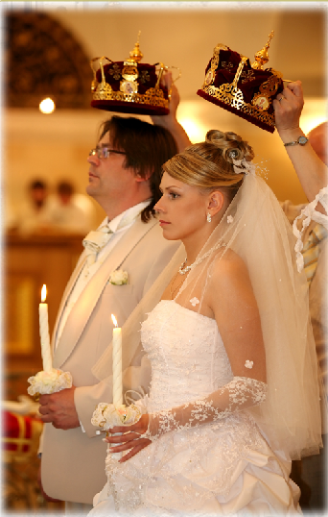
ВЕНЧАНИЕ

Slide 7
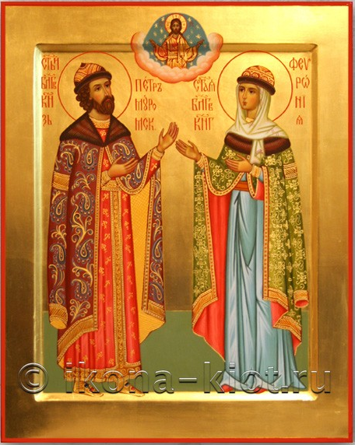
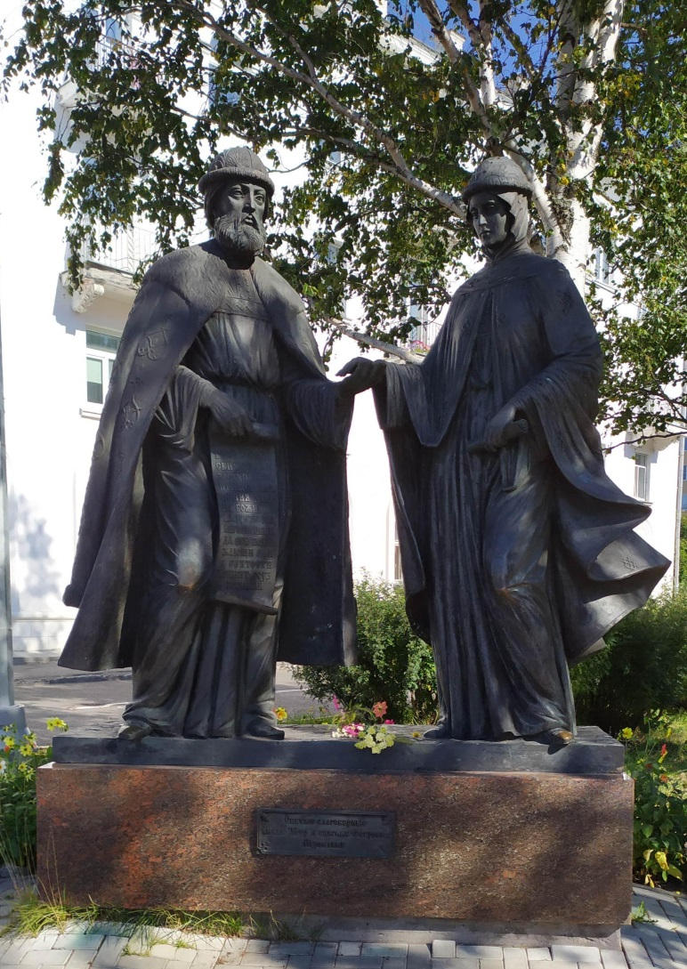
Пётр и Феврония Муромские

Slide 8
христианская семья
любовь
дети
родители
венчание
церковь
тактичность
кольцо
послушание

